Slide 1
毕业设计
员工管理系统
冯振熙
何梓浩

Slide 2
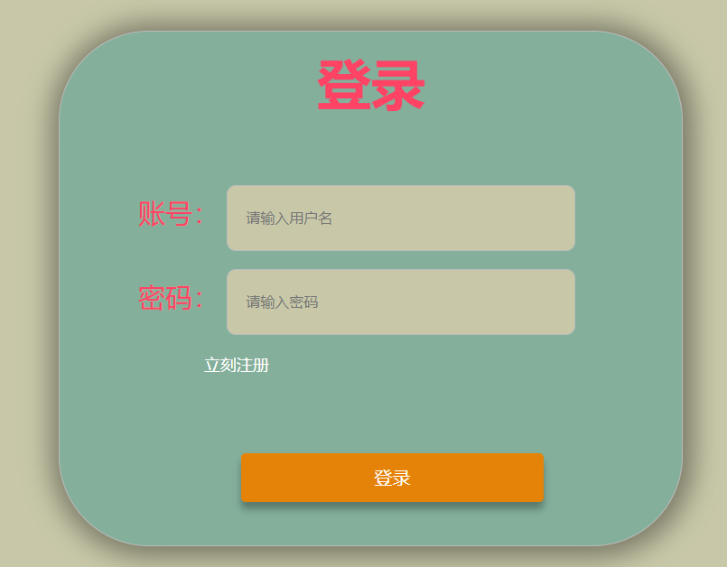
登录页
如果检查到没有登录的话，不管进入哪一个页面都会被重定向到登录页。

Slide 3
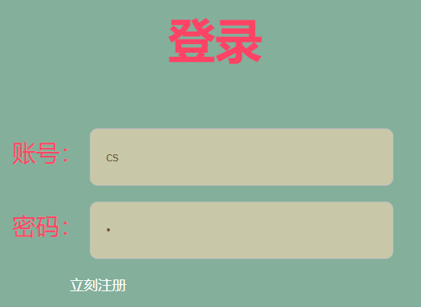
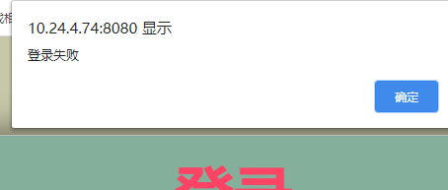
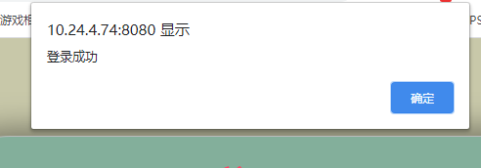
登录页——登录状态

Slide 4
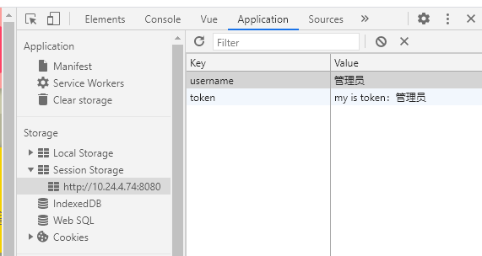
登录页——登录信息存储
登录状态信息会存储在浏览器中

Slide 5
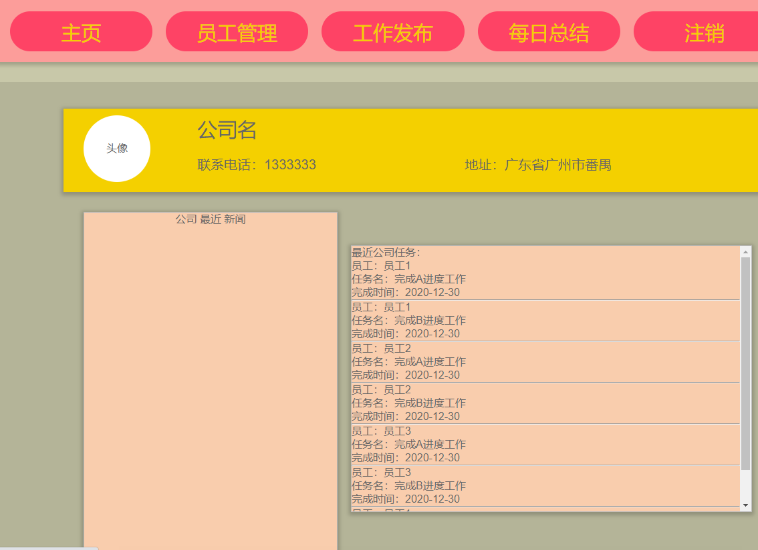
主页
主要页面右下角存放着最近的工作情况。

Slide 6
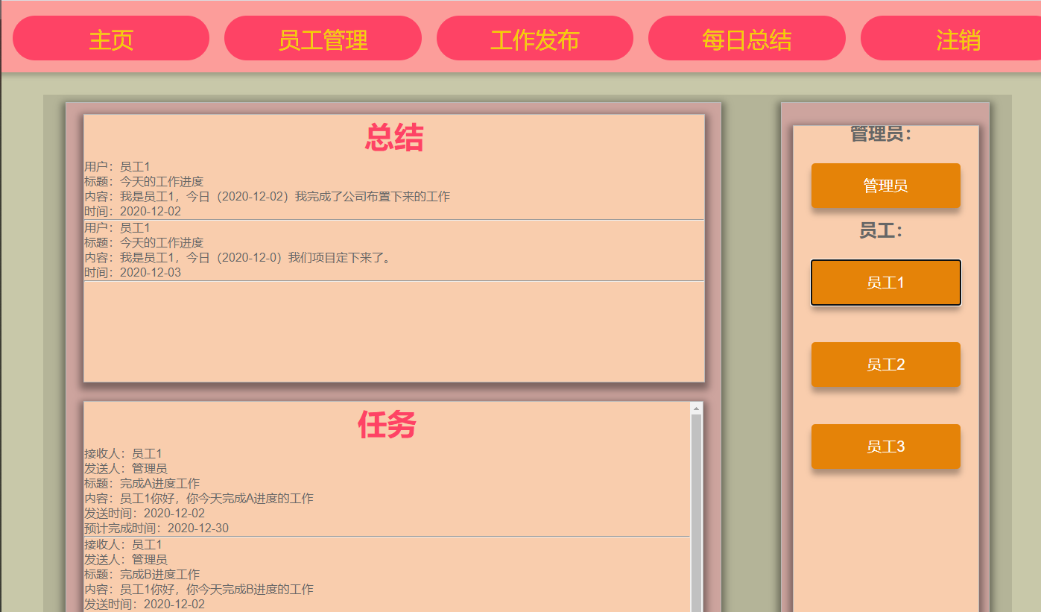
员工管理
点击右边的用户栏，就可以查看到该用户的信息。

Slide 7
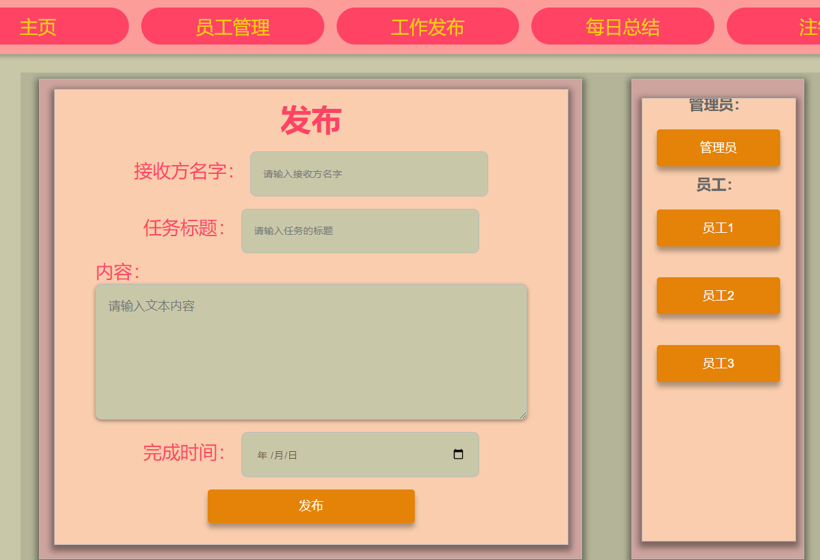
工作发布
该栏是管理员向员工发布任务的地方。
点击右边用户栏，就会在（接收方名字）那一栏那，自动填充该用户名。
点击发布后，检查到没有该接收方名字时，会提示错误。

Slide 8
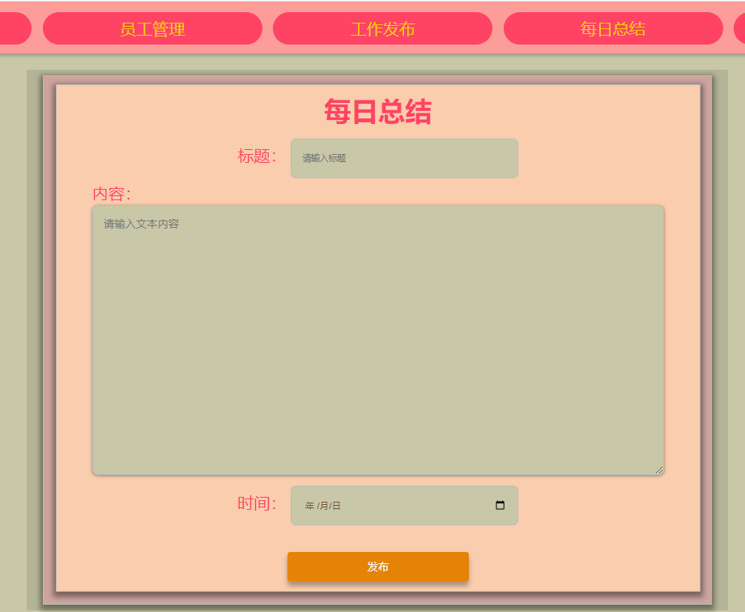
每日总结
用户写总结的页面

Slide 9
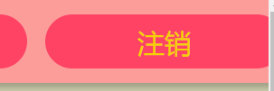
注销
点击注销以后会自动清空浏览器中保存用户信息的数据，然后会强制重定向到登录页。

Slide 10
谢谢

